Slide 1





KHỞI ĐỘNG
Theo em, việc trình bày một văn bản có nhiều thông tin, cần phải giải thích chi tiết các sự việc như một văn bản hay một lá thư thì sử dụng phần mềm trình chiếu còn phù hợp nữa không?
Logo của phần mềm trình chiếu

Slide 2

KHỞI ĐỘNG
Trình bày các đoạn văn bản dài
Phần mềm soạn thảo
Microsoft Word
Phần mềm soạn thảo văn bản

Slide 3




BÀI 10: PHẦN MỀM
SOẠN THẢO VĂN BẢN

Slide 4

PHẦN 1.
SOẠN THẢO VĂN BẢN

Slide 5
HOẠT ĐỘNG NHÓM
Em đã soạn thảo văn bản trên máy tính khi thực hiện công việc gì? Em đã dùng phần mềm nào để tạo ra văn bản?

Slide 6

Một số tình huống tạo ra văn bản khi giải quyết công việc:
Gõ văn bản khi luyện gõ bàn phím với phần mềm luyện gõ phím.
Gõ văn bản như đoạn thơ, đoạn văn... trong phần mềm Notepad.
Gõ văn bản trong phần mềm trình chiếu.

Slide 7


Chức năng chính của phần mềm soạn thảo văn bản là gì?

Slide 8
Chức năng của phần mềm soạn thảo văn bản
Gõ văn bản
Chỉnh sửa văn bản
Trình bày, lưu văn bản
Phần mềm soạn thảo văn bản

Slide 9
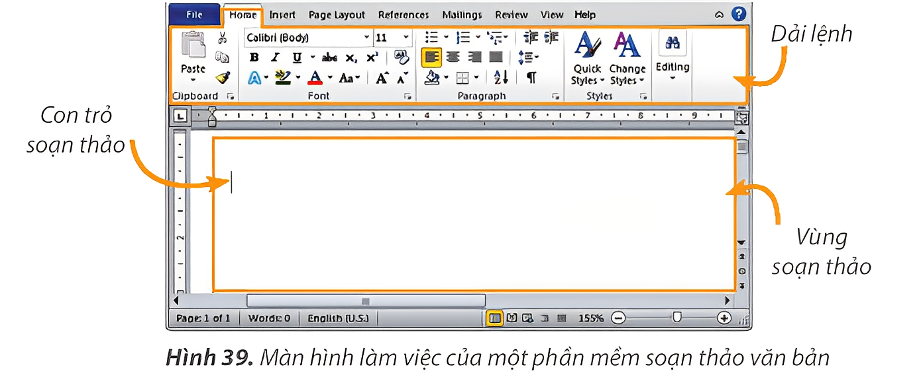
Màn hình làm việc của phần mềm soạn thảo văn bản

Slide 10



HỘP KIẾN THỨC
Phần mềm soạn thảo văn bản giúp em gõ, chỉnh sửa, trình bày và lưu văn bản. Khi gõ phím, kí tự sẽ xuất hiện tại vị trí con trỏ soạn thảo.

Slide 11

CÂU HỎI CỦNG CỐ
Chọn những câu ghép đúng. Trong phần mềm soạn thảo văn bản, em có thể:
A. Gõ và chỉnh sửa văn bản
B. Trình bày văn bản
C. Lưu văn bản.
D. Khám phá thế giới tự nhiên.

Slide 12
PHẦN 2.
XÓA VĂN BẢN

Slide 13

THẢO LUẬN NHÓM
Sau khi gõ xong đoạn văn bản, em phát hiện ra một vài chỗ gõ sai, em sẽ làm gì để được văn bản đúng?
Khi phát hiện ra vài chỗ gõ sai, sẽ xóa phần sai đi và gõ lại cho đúng.

Slide 14

Có mấy cách xóa kí tự trong phần mềm soạn thảo văn bản?
Đó là những cách nào?

Slide 15
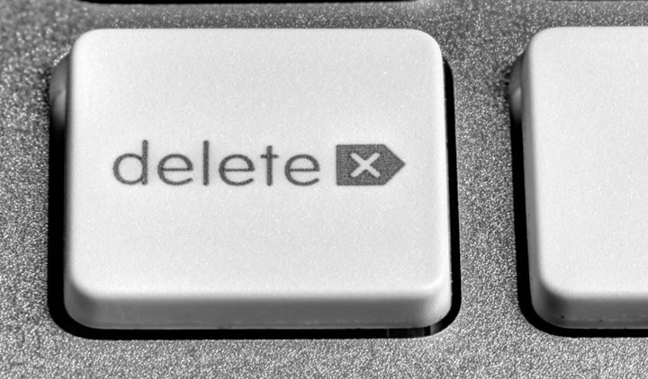
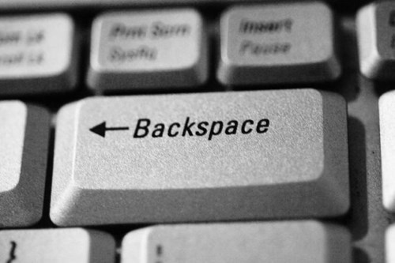
Các cách để xóa kí tự
1
2
Sử dụng phím delete
Sử dụng phím backspace
Phím delete
Phím backspace

Slide 16
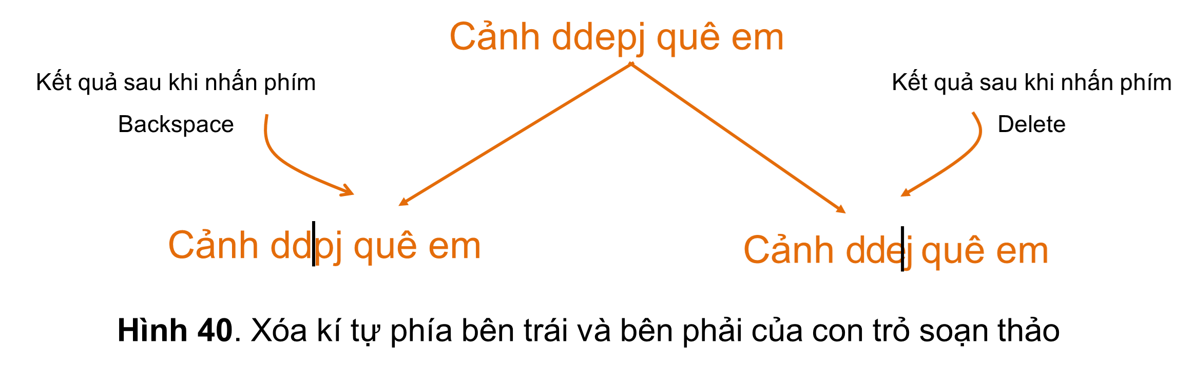
TRẢ LỜI CÂU HỎI
Em hãy chỉ ra sự khác nhau giữa hai cách xóa của phím delete và phím backspace?

Slide 17
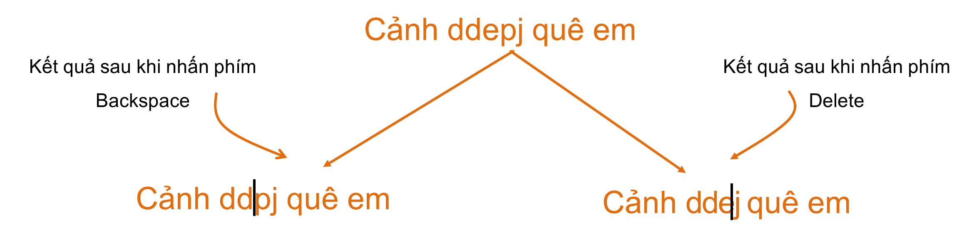
Phím Delete: xóa kí tự ở bên phải con trỏ soạn thảo.
Phím Backspace: xóa kí tự ở bên trái con trỏ soạn thảo.
Hình 40. Xóa kí tự phía bên trái và bên phải của con trỏ soạn thảo

Slide 18
Cảnh ddepj quê em.
Em hãy nêu cách xóa phần văn bản bị lỗi trong câu phía trên?
Cách thực hiện:
1
Chọn phần văn bản cần xóa
2
Nhấn phím delete hoặc backspace

Slide 19
HỘP KIẾN THỨC
Em có thể xóa từng kí tự hoặc một phần văn bản bằng cách sử dụng phím Delete hoặc phím Backspace.

Slide 20
CÂU HỎI CỦNG CỐ
Phát biểu nào sau đây không đúng về thao tác xóa văn bản?
A. Chọn phần văn bản rồi nhấn phím sẽ xóa phần văn bản được chọn.
B. Nhấn phím Delete sẽ xóa kí tự bên phải cho con trỏ soạn thảo.
C. Nhấn phím Backspace sẽ xóa kí tự bên trái con trỏ soạn thảo.
D. Chọn phần văn bản rồi nhấn phím Delete hoặc Backspace để xóa phần văn bản được chọn.

